Slide 1
Образование чисел второго десятка
Подготовила учитель начальных классов Чернышова Светлана Олеговна

Slide 2
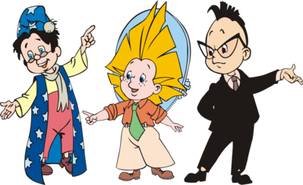
= ДЦАТЬ
10

Slide 3
ОДИН-НА-ДЦАТЬ
10+1=11

Slide 4
ДВЕ-НА-ДЦАТЬ
10+2=12

Slide 5
ТРИ-НА-ДЦАТЬ
10+3=13

Slide 6
ЧЕТЫРЕ-НА-ДЦАТЬ
10+4=14

Slide 7
ПЯТЬ-НА-ДЦАТЬ
10+5=15

Slide 8
ШЕСТЬ-НА-ДЦАТЬ
10+6=16

Slide 9
СЕМЬ-НА-ДЦАТЬ
10+7=17

Slide 10
ВОСЕМЬ-НА-ДЦАТЬ
10+8=18

Slide 11
ДЕВЯТЬ-НА-ДЦАТЬ
10+9=19

Slide 12
ДВА-ДЦАТЬ
10+10=20

Slide 13
Для создания презентации использовались следующие интернет-ресурсы:
Незнайка и его друзья - clubs.ya.ru

